Slide 1
Proiectare Logică
2024 - 2025
== Curs ==
anul de studii: C1
Săptămâna 2 10 Octombrie 2024 14:00 – 16:00
ionel.bostan@upit.ro
ionel.bostan@upb.ro

Slide 2
Agendă:
Recapitulare privind formele canonice;
Teoremele lui DeMorgan, legatura dintre mintermen și maxtermen;
Simplificarea funcțiilor binare
Proprietăți evidente;
Factor comun în sume de produse;
Factor comun în produse de sume;
Simplificare prin absorbție;
Simplificare prin adsorbție;
Simplificare prin transpoziție;
Simplificări folosind diagramele Karnaugh

Slide 3
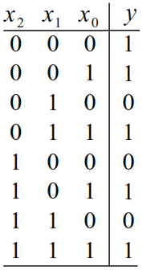


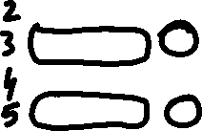
















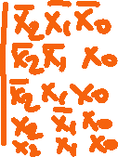




Recapitulare privind formele canonice - Forma canonică după valoarea de UNU logic

Slide 4


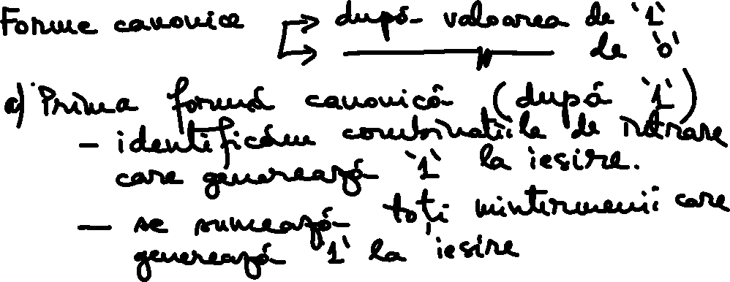


Recapitulare privind formele canonice - Forma canonică după valoarea de UNU logic

Slide 5

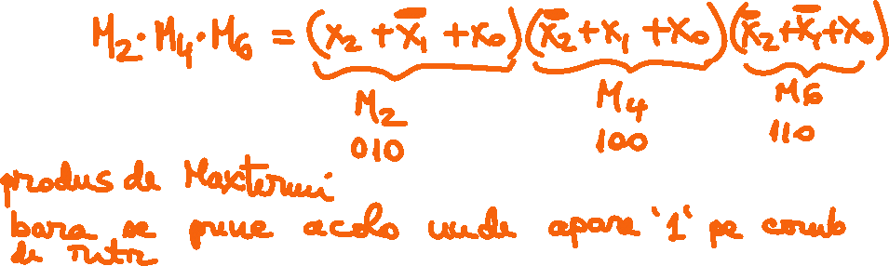
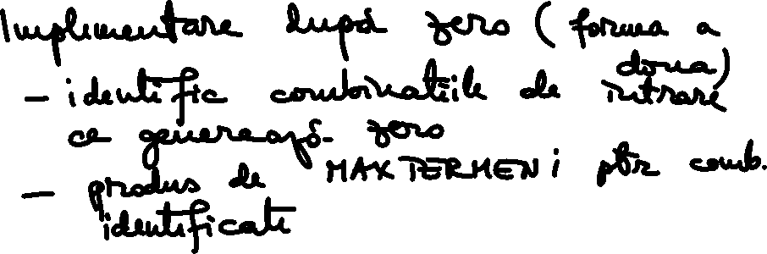





Recapitulare privind formele canonice - Forma canonică după valoarea de ZERO logic

Slide 6





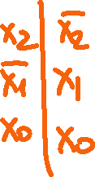





Recapitulare privind formele canonice - Forma canonică după valoarea de ZERO logic

Slide 7



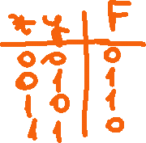



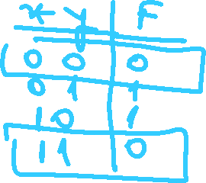

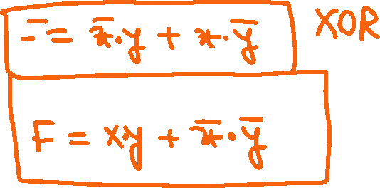









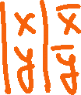

Recapitulare privind formele canonice - Expresii pentru porțile XOR respectiv XNOR

Slide 8







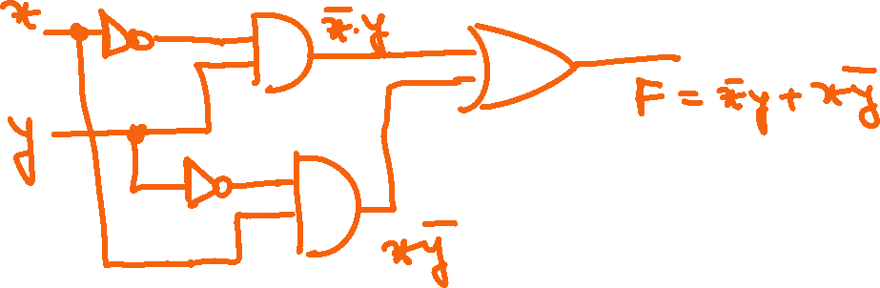








Slide 9

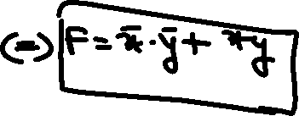

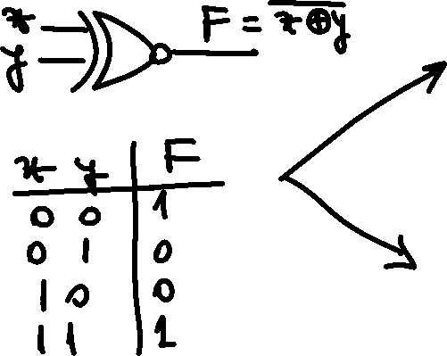
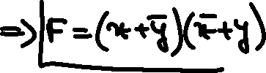






Slide 10
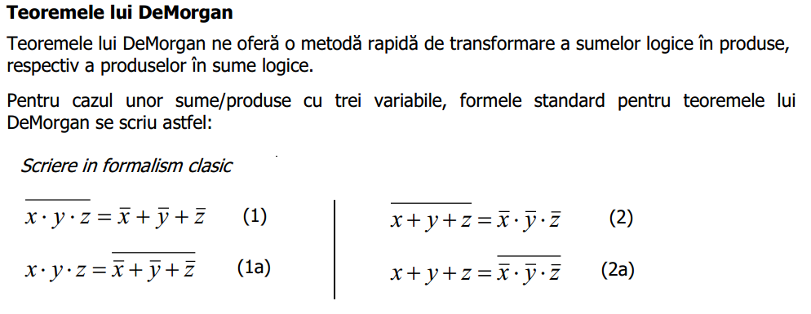












Teoremele lui DeMorgan

Slide 11



















Slide 12























Slide 13
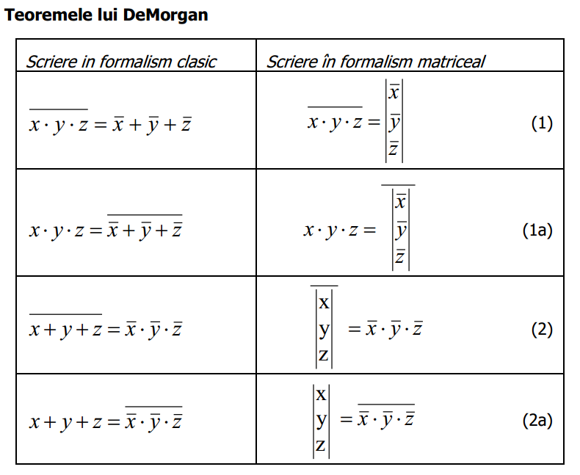
Teoremele lui DeMorgan – Expresii algebrice

Slide 14
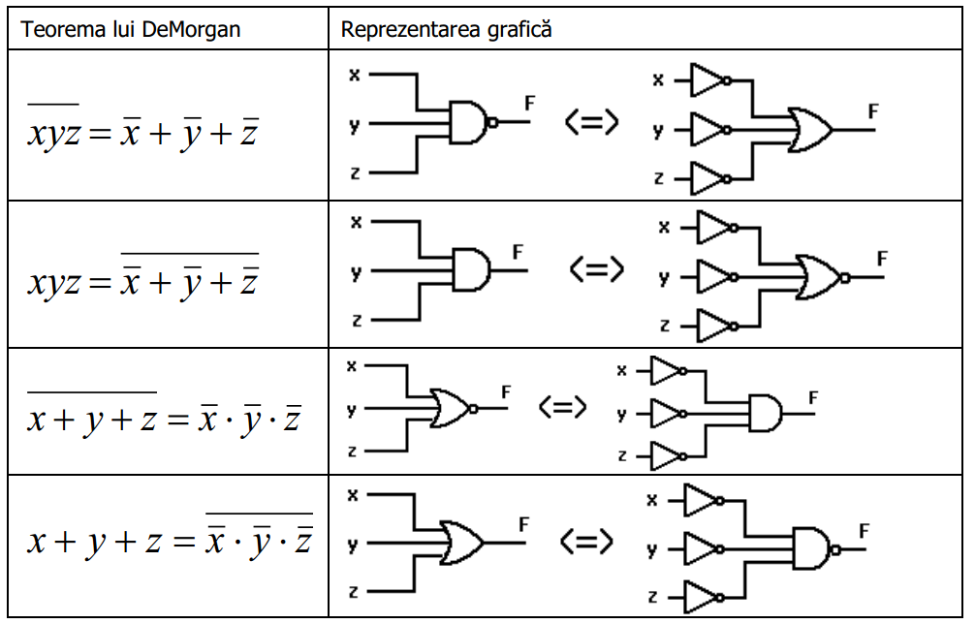

Teoremele lui DeMorgan – Reprezentări grafice

Slide 15
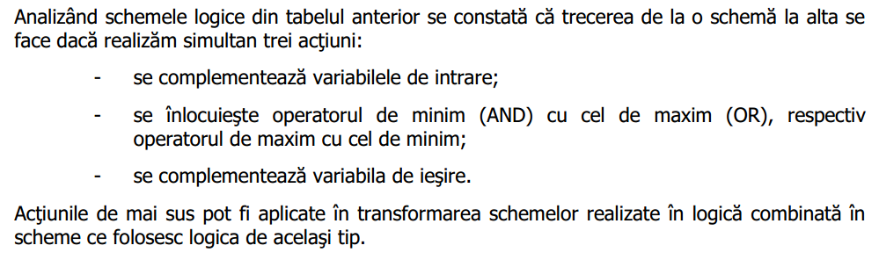



Teoremele lui DeMorgan – Reprezentări grafice

Slide 16
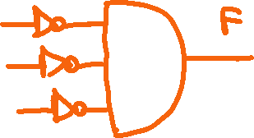
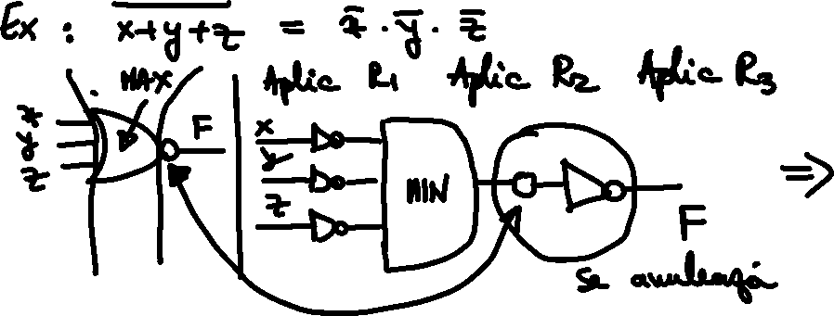
Teoremele lui DeMorgan – Reprezentări grafice

Slide 17
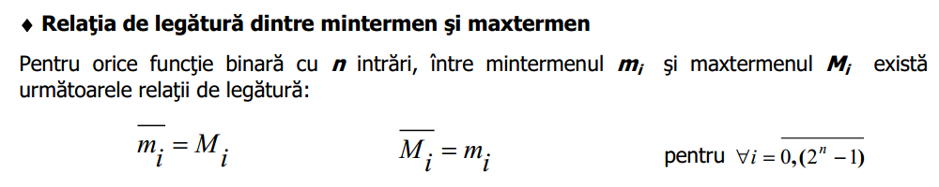
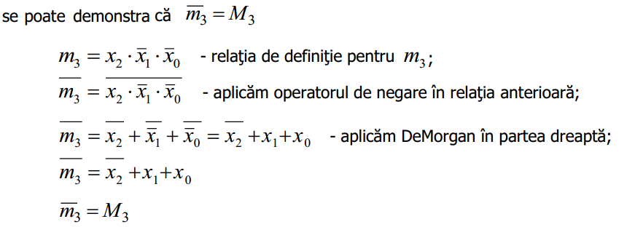



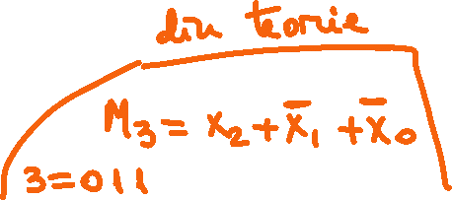












Teoremele lui DeMorgan – Legătura dintre Mintermen și Maxtermen

Slide 18
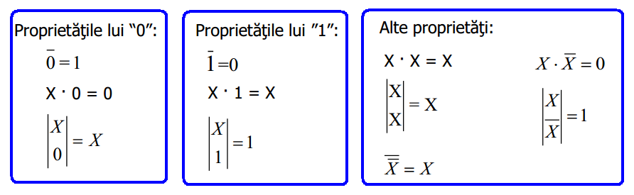




Simplificarea funcțiilor binare – Proprietăți evidente

Slide 19
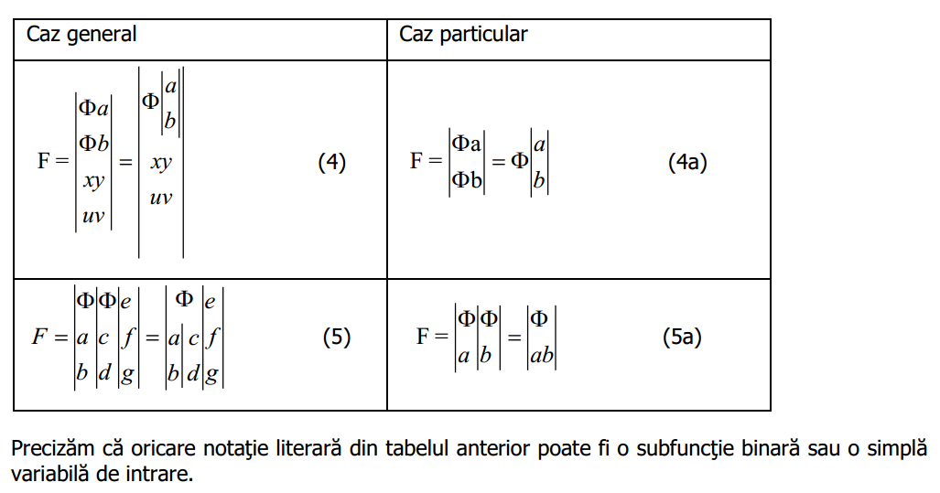





Simplificarea funcțiilor binare – Factor comun în produs de sume

Slide 20


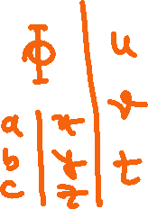








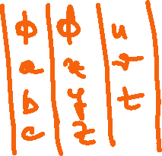


Slide 21
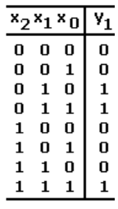
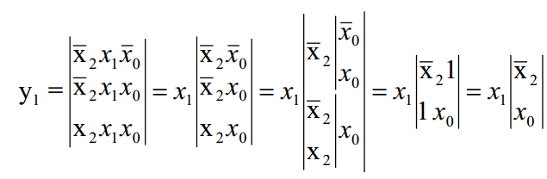
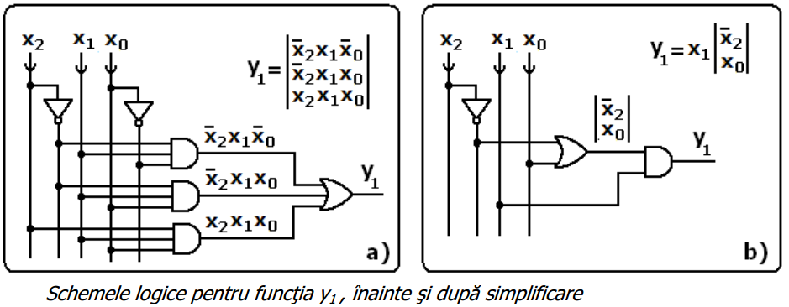






Simplificarea funcțiilor binare – Factor comun în produs de sume (lucrăm în forma canonică după unu)
Exemplul 1

Slide 22
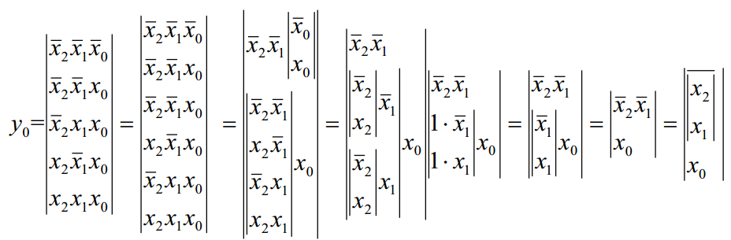
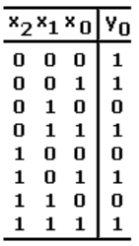
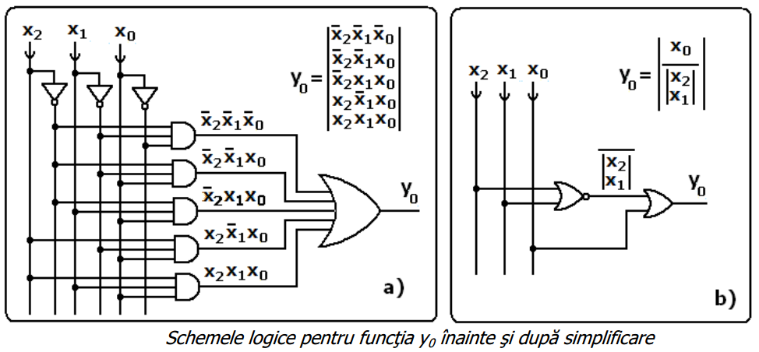
Simplificarea funcțiilor binare – Factor comun în produs de sume (lucrăm în forma canonică după unu)
Exemplul 2

Slide 23







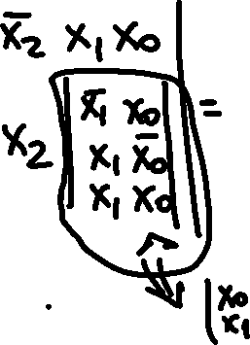
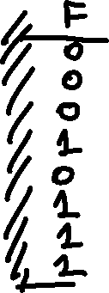






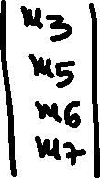


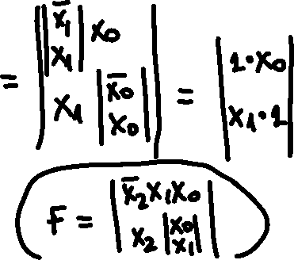



Slide 24
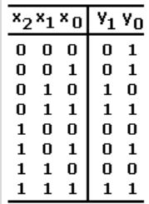
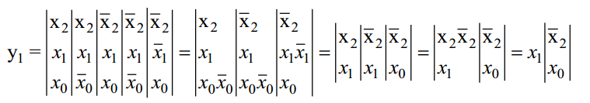
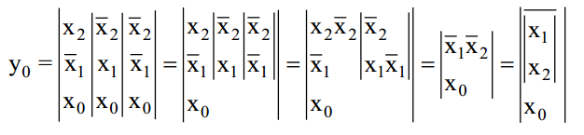














Simplificarea funcțiilor binare – Factor comun în produs de sume (lucrăm în forma canonică după zero)
Exemplul 3

Slide 25
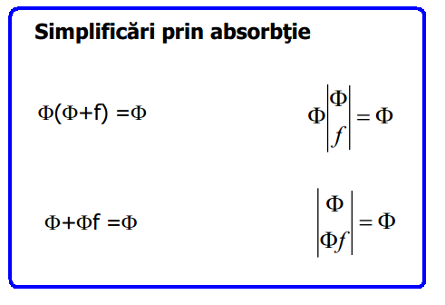











Simplificarea funcțiilor binare – Absorbția

Slide 26
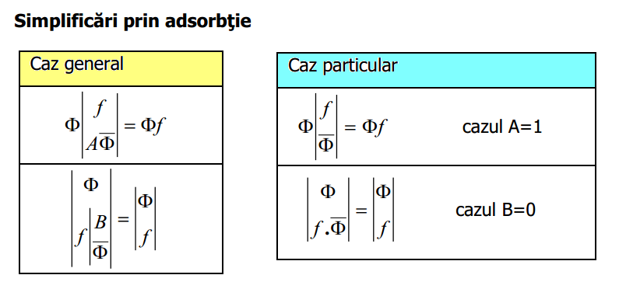
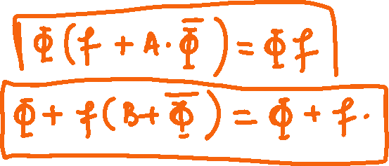








Simplificarea funcțiilor binare – Adsorbția

Slide 27
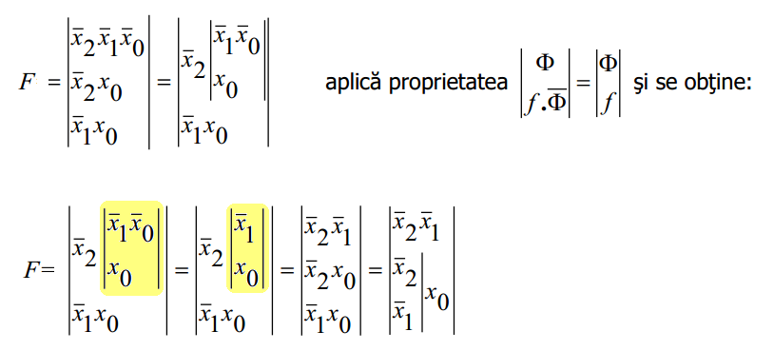

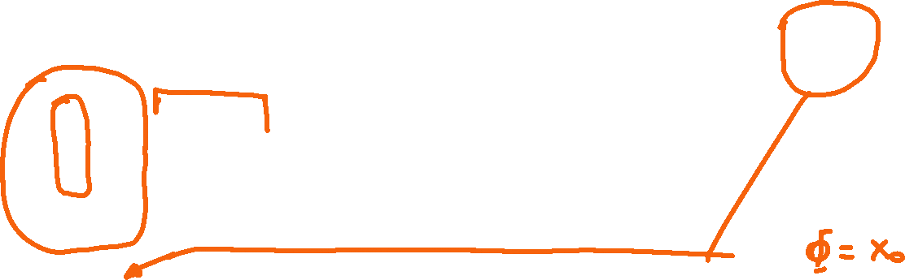

Simplificarea funcțiilor binare – Adsorbția
Exemplu de utilizare

Slide 28
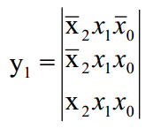
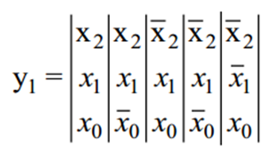
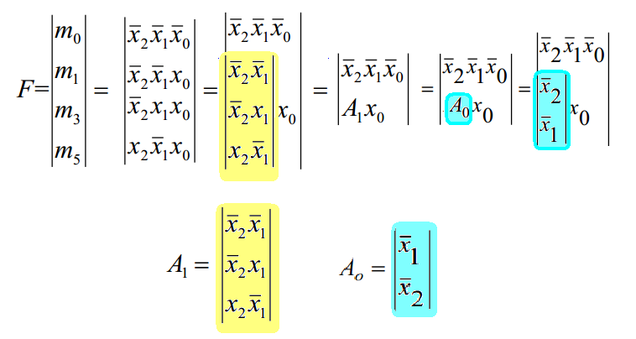

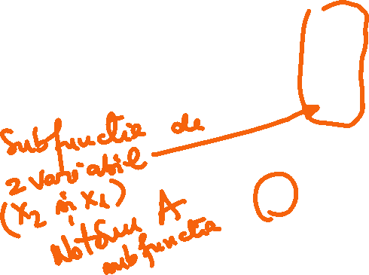








Simplificarea funcțiilor binare – Simplificarea prin transpoziție

Slide 29



























Simplificarea funcțiilor binare – Simplificare prin adiacență – diagrame Karnaugh

Slide 30

















Slide 31

Simplificarea funcțiilor binare – Simplificare prin adiacență – diagrame Karnaugh

Slide 32









Simplificarea funcțiilor binare – Simplificare prin adiacență – diagrame Karnaugh

Slide 33


Simplificarea funcțiilor binare – Simplificare prin adiacență – diagrame Karnaugh

Slide 34

Simplificarea funcțiilor binare – Simplificare prin adiacență – diagrame Karnaugh

Slide 35

Simplificarea funcțiilor binare – Simplificare prin adiacență – diagrame Karnaugh

Slide 36













Simplificarea funcțiilor binare – Simplificare prin adiacență – diagrame Karnaugh
Exemple de utilizare: circuit pentru adunare cu 5

Slide 37





















Simplificarea funcțiilor binare – Simplificare prin adiacență – diagrame Karnaugh
Exemple de utilizare: circuit pentru adunare cu 5

Slide 38











Simplificarea funcțiilor binare – Simplificare prin adiacență – diagrame Karnaugh
Exemple de utilizare: circuit pentru adunare cu 5

Slide 39













Simplificarea funcțiilor binare – Simplificare prin adiacență – diagrame Karnaugh
Exemple de utilizare: circuit pentru adunare cu 5

Slide 40




Simplificarea funcțiilor binare – Simplificare prin adiacență – diagrame Karnaugh
Exemple de utilizare: circuit pentru adunare cu 5

Slide 41




Simplificarea funcțiilor binare – Simplificare prin adiacență – diagrame Karnaugh
Exemple de utilizare: circuit pentru adunare cu 5

Slide 42
Simplificarea funcțiilor binare – Simplificare prin adiacență – diagrame Karnaugh
Exemple de utilizare: circuit pentru adunare cu 5

Slide 43



Simplificarea funcțiilor binare – Simplificare prin adiacență – diagrame Karnaugh
Exemple de utilizare: circuit pentru adunare cu 5

Slide 44
Alte note de curs folosite in trecut

Slide 45




























Slide 46


Slide 47




















Slide 48








Slide 49
















